Slide 1
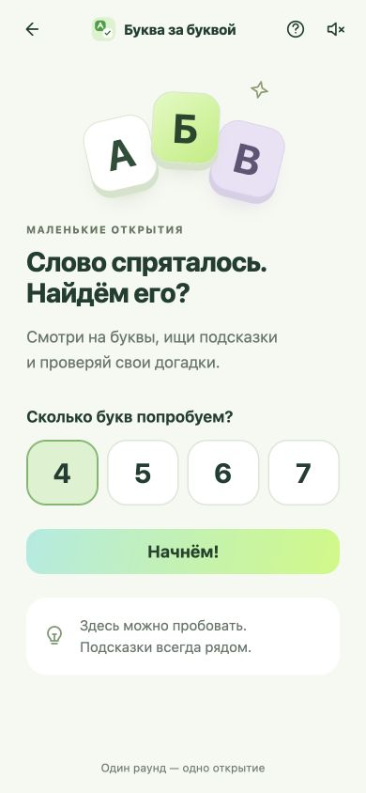
Хакатон ВШЭ и Сбер
Буква
за буквой
Поиск слов
по буквенным уликам
8–10 лет самостоятельно
6–7 лет со взрослым
Notes:
0:00–0:20. «Буква за буквой» — короткая игра со словами для читающих детей. Ребёнок делает догадку, замечает буквенную улику и пробует ещё раз. Основная аудитория — 8–10 лет. В 6–7 лет мы предполагаем помощь взрослого.
Источники: docs/Требования.md, docs/Дизайн.md. Снимок настоящего интерфейса: docs/экраны/главный-390.jpg. Требования трека: https://kids.hackathon.aam.run/#tracks

Slide 2
Буквенные улики и мышление
Ребёнок замечает букву
и использует её
в следующей догадке
Учебная гипотеза
Сохранить верную позицию.
Переставить найденную букву.
Проверим короткой пробой с детьми
и наблюдением за следующей попыткой
Notes:
0:20–1:05. Мы не изобретаем новую базовую механику Wordle. Наше отличие — объяснение результата на понятном ребёнку языке. Можно нажать проверенную букву и узнать, что делать с ней дальше. Учебная гипотеза: ребёнок использует сведения из прошлой попытки, сохраняет верную позицию и переставляет найденную букву. Словарь и определения дополнительно помогают знакомиться со словами. Учебный эффект пока не измерен. Для проверки мы предложим несколько коротких раундов детям и посмотрим на их следующую догадку.
Источники: docs/Требования.md, docs/Источники.md. Базовая механика уже встречается в экосистеме Сбера, поэтому абсолютная уникальность не заявляется. Источник аналога: https://apps.sber.ru/salute-apps/eca0f91c-ffa7-44e9-9299-93e156fd4933/

Slide 3
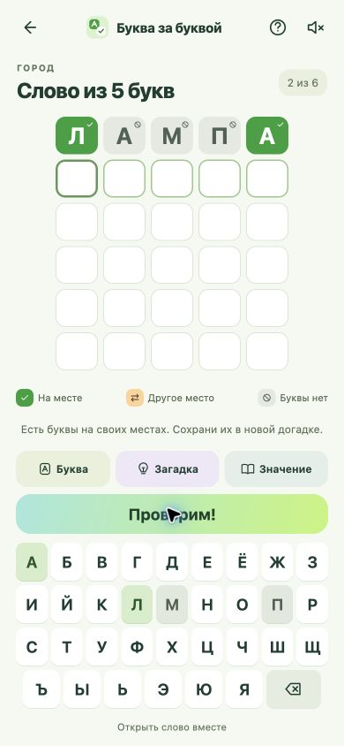
Шесть попыток на одно слово
4–7 букв
Неполное слово и повтор
не расходуют попытку
Все русские буквы всегда видны.
Любую свободную клетку можно исправить.
Notes:
1:05–2:20. Здесь показываем живую игру, если доступен телефон с официальной песочницей. Выбираем пять букв. Вводим ЛАМПА и нажимаем «Проверим!». На сохранённом снимке ответ — ЛОДКА: зелёные Л и последняя А уже на месте. В живом случайном раунде результат может отличаться, поэтому не обещаем тот же ответ. Нажимаем проверенную букву и читаем улику. Затем исправляем одну клетку. Неполный ввод, неизвестное слово и повтор не расходуют попытку. Если живой показ недоступен, объясняем этот путь по снимку.
Источники: docs/Требования.md, game/js/engine.js, game/js/app.js. Реальный снимок: docs/экраны/раунд-390.jpg. Снимок подтверждает браузерный сценарий и не заменяет запуск на физическом телефоне.

Slide 4
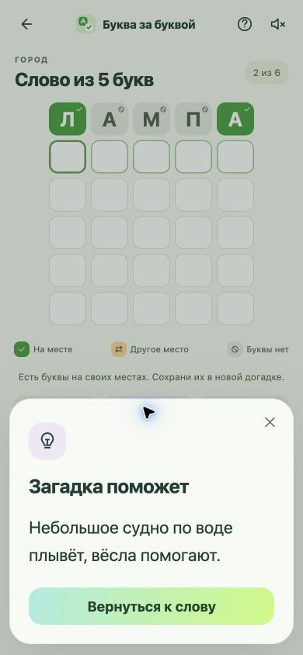
Помощь без штрафа
Одна буква
Закрепляет новую позицию.
Загадка
Даёт смысловую улику.
Значение
Объясняет слово без готового ответа.
Notes:
2:20–3:05. Ребёнок сам выбирает помощь. Одна случайная ещё не найденная буква закрепляется на месте. Повторное нажатие показывает ту же открытую букву. Загадка даёт смысловую улику, а определение точнее объясняет значение. Попытки за помощь не списываются. Пословицу мы не навязываем каждому слову: для младших детей короткая ясная загадка часто понятнее. После шести попыток можно спокойно открыть ответ. Кнопка «Сдаться» не нужна.
Источники: docs/Требования.md, docs/Контент.md. Настоящий снимок: docs/экраны/подсказка-390.jpg.

Slide 5
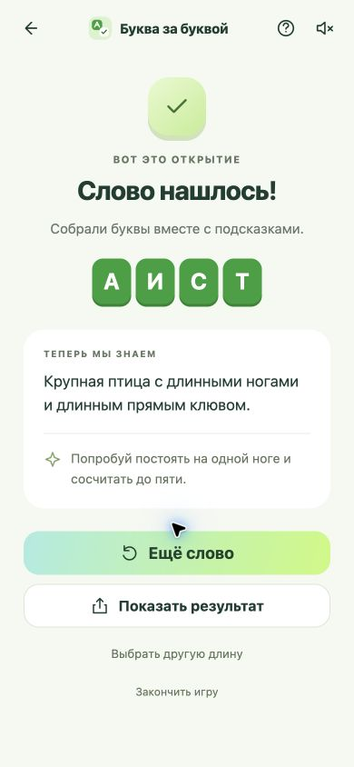
Каждый раунд заканчивается
открытием
Слово, простое определение
и задание для обсуждения
Карточка для близких
скрывает загаданное слово
Желание пригласить друга
ещё нужно проверить
Notes:
3:05–3:50. После победы или раскрытия мы показываем слово, простое определение и небольшое задание для обсуждения. Например, после слова АИСТ можно попробовать постоять на одной ноге. Даже незавершённая разгадка становится знакомством со словом. Есть карточка результата для отправки близким. Она скрывает ответ и личные данные, а отправку выполняет системный контейнер. Мы предполагаем, что такой результат захочется показать, но не заявляем доказанную виральность: это ещё нужно проверить.
Источники: docs/Требования.md, game/js/app.js, game/js/bridge.js. Реальный экран: docs/экраны/результат-390.jpg. Картинка на слайде показывает экран результата, а не отправляемую карточку. Критерии: https://kids.hackathon.aam.run/#score

Slide 6
Статическая игра для WebView
80
Собственные HTML, CSS и JavaScript.
Данные в JSON.
Без аккаунта, сервера и сохранений.
слов с авторскими подсказками
680+
iOS Simulator: проверено
Раунд, поворот, сброс и PNG.
Физические телефоны и TestFlight
ещё не проверены.
допустимых догадок
Notes:
3:50–5:00. Реализация использует только собственные HTML, CSS, JavaScript и SVG. Сейчас в игре 80 ответов с авторскими загадками и определениями, более 680 допустимых догадок. Основной словарь лежит в JSON и проходит проверку перед публикацией. Если загрузка данных не удалась, через 1,9 секунды включается запасной набор. Аккаунта, сервера и постоянного прогресса нет. Результат передаём только через существующий мост контейнера. Автономные Android- и iOS-оболочки помогают проверить игру. На профиле Duo с iOS 27.1 пройден раунд от СЛОН к ХЛЕБ. На профиле iPhone 16 с iOS 27.0 проверены сохранение буквы при повороте, сброс при закрытии и новом открытии, системное меню отправки текста и предпросмотр PNG через Print Options. Физические телефоны и TestFlight пока не проверены. Для защиты остаётся нужен запуск в неизменённой официальной песочнице на реальном телефоне. Следующий шаг — пройти этот сценарий на устройстве и проверить учебную гипотезу с детьми.
Источники: docs/Архитектура.md, docs/Сборка.md, docs/Сборка iOS.md, docs/Проверки.md, docs/Контент.md, game/data/words.json, game/js/content.js. Требования поставки: https://kids.hackathon.aam.run/#delivery и https://kids.hackathon.aam.run/#limits. Simulator не заменяет физический телефон.

